Slide 1
大阪府石油コンビナート等
防災計画(修正)の概要
平成２６年３月
Notes:
大阪府石油コンビナート等防災計画の修正について、その概要をご説明いたします。

Slide 2
大阪府石油コンビナート等防災計画の修正について
１ 計画修正の背景
２ 検討体制
３ 対象地域
４ 計画修正のポイント
５ 今後の予定
Notes:
本日の内容としまして、ご覧の５項目を説明します。

Slide 3
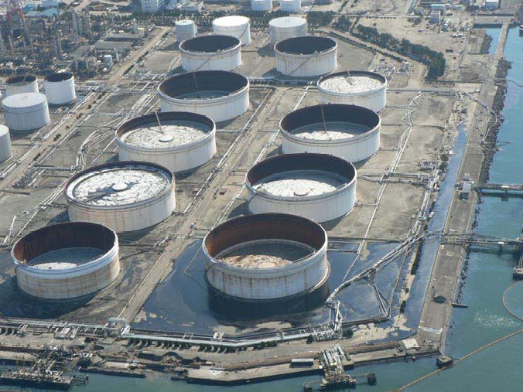
１ 計画修正の背景
石油コンビナート地区の被害
スロッシングにより
浮き屋根上に油漏洩
護岸・桟橋・
防油堤の損傷
配管の折れ曲がり
危険物の漏洩
(消防庁資料より）
Notes:
平成２３年３月に発生した東日本大震災の地震・津波によるコンビナート災害の教訓から、これまでの石油コンビナート等防災計画を見直す必要が出てまいりました。
写真は、宮城県の製油所における危険物タンクの被害状況です。長周期地震動によりスロッシング（液面揺動）が起こり、タンクの浮き屋根の上に油が漏洩しました。
また、津波により、多数の配管が折れ曲がり、危険物が防油堤内に大量に漏洩し、構内道路まで広がりました。

Slide 4
１ 計画修正の背景
石油コンビナート地区の被害
津波によりタンクが移動・倒壊
(消防庁資料より）
Notes:
同じく宮城県の製油所では、津波によりタンクが移動、倒壊しました。

Slide 5
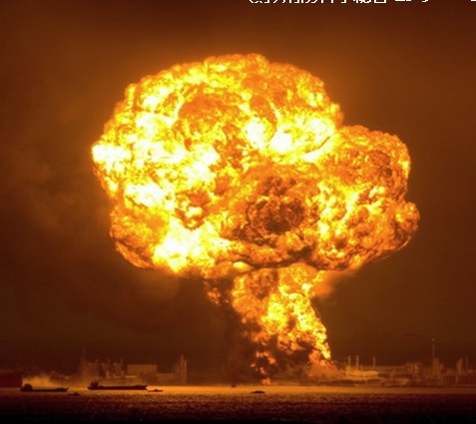
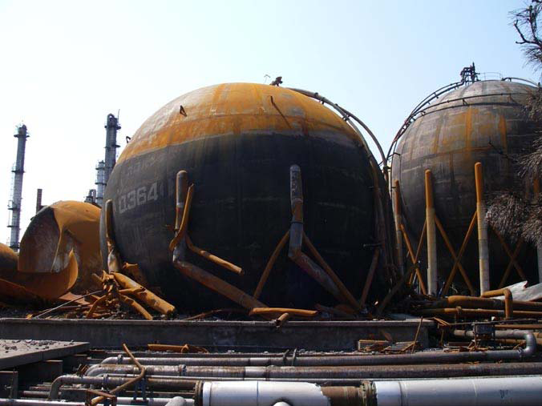
１ 計画修正の背景
石油コンビナート地区の被害
タンク支柱の座屈により破損配管が破損
(消防庁資料より）
Notes:
千葉県の製油所では、ＬＰＧタンクが爆発炎上し、災害発生から長時間、燃え続けました。

Slide 6
１ 計画修正の背景
石油コンビナート地区の被害
液状化により傾斜した防油堤
(消防庁資料より）
Notes:
茨城県では、液状化により防油堤が沈下・傾斜しました。

Slide 7
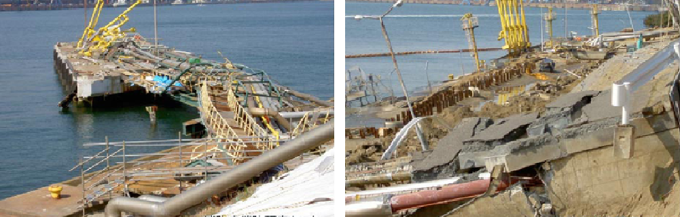
１ 計画修正の背景
石油コンビナート地区の被害
バースの被害
護岸の被害
(消防庁資料より）
Notes:
同じく茨城県では、津波によりバースや護岸が大きく損傷しました。

Slide 8
２ 検討体制
■地震・津波被害想定等検討部会
大阪府の石油コンビナート等特別防災区域における地震・津波時の被害想定と防災対策を検討するため、大阪府石油コンビナート等防災本部条例第４条の規定により、大阪府石油コンビナート等防災本部に「地震・津波被害想定等検討部会」を設置（平成24年8月）。
  □部会長
    ムロサキ ヨシテル
    室﨑 益輝 （神戸大学名誉教授）
  □部会員
    コシヤマ ケンジ
    越山 健治 （関西大学社会安全学部 准教授）
    スズキ カズヒコ
    鈴木 和彦 （岡山大学大学院自然科学研究科 教授）
    タカハシ トモユキ
    高橋 智幸 （関西大学社会安全学部 教授）
    ハタヤマ ケン
    畑山 健 （総務省消防庁消防大学校消防研究センター 主幹研究官）
    ミムラ マモル
    三村 衛 （京都大学大学院工学研究科 教授）
    （５０音順）
Notes:
これら東日本大震災をはじめとする過去の大規模な地震・津波災害を教訓として、コンビナートの防災体制を充実させるため、防災本部のもと学識経験者で構成する検討部会を設置し、科学的・客観的観点から検討が進められました。
これまで５回の部会を開催し、南海トラフ巨大地震等による府内の石油コンビナート等特別防災区域の地域特性を考慮した地震・津波時の被害想定と防災対策の方向性を検討した結果を、第一次部会報告として取りまとめられたところです。

Slide 9
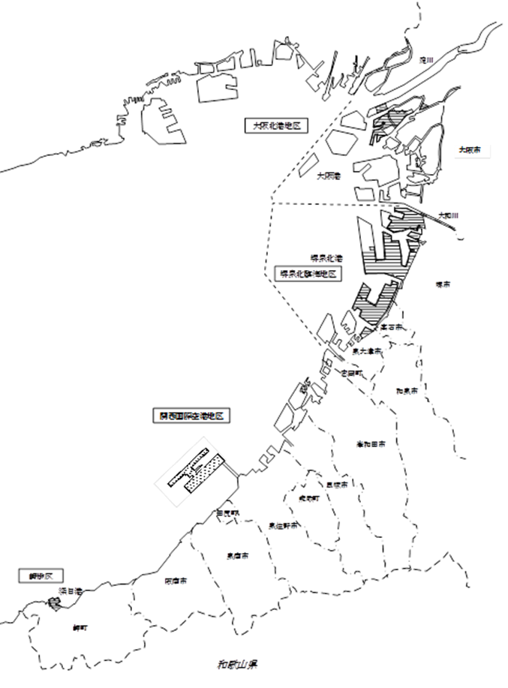
３ 対象地域
■対象地域
府内には4つの特別防災区域が指定
石油コンビナート等災害防止法に基づき
特別防災区域に指定された４地区
大阪北港地区（約360万㎡）
○ 石油貯蔵、有機化学工業製品製造、製鋼、 金属製品製造業等
○ 石油化学、石油精製等の大規模な事業所は存在しない
堺泉北臨海地区（約1,801万㎡）
○ 石油精製、石油化学、石油貯蔵、製鋼、ガス、電気業等の
重化学工業で石油コンビナート地帯を形成
○ 一般来訪者が来場するアミューズメント・スポーツ施設あり
関西国際空港地区（約803万㎡）
○ 空港関連事業所で占められ、取扱う石油類は主に航空機用・
発電機補助ボイラー用の燃料
○ 石油化学、石油精製等の事業所は存在しない
岬地区（約56万㎡）
○ 電気業（平成17年より停止中）現在は石油類の貯蔵・取扱いなし
Notes:
被害想定の対象地域は、府内の４つの石油コンビナート等特別防災区域です。

Slide 10
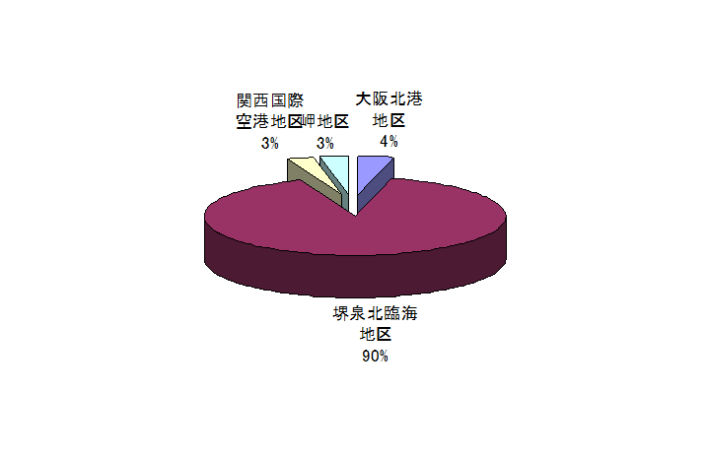
３ 対象地域
■石油類の貯蔵・取扱量と高圧ガス処理量（H25年4月現在）
 | 大阪北港 地区 | 堺泉北 臨海地区 | 関西国際 空港地区 | 岬地区
石油類 (ｋL) | 279,204 | 6,444,252 | 198,426 | 221,046
高圧ガス (千Nｍ^{３}) | 461 | 1,300,555 | 0 | 0
石油類の貯蔵・取扱量
関西国際
空港地区
３％
大阪北港
地区
４％
岬地区
３％
堺泉北
臨海地区
９０％
10
10
Notes:
対象区域の特徴です。各地区の石油類、高圧ガスの処理量等をお示ししています。
堺泉北臨海地区の石油類取扱量及び高圧ガスの処理量等がずば抜けて大きく、次に大阪北港地区が続きます。

Slide 11
４ 計画の修正ポイント
■ 災害想定 （「第３章 災害想定」 P.32～）
① 最新の科学的知見による災害想定
⇒津波や長周期地震動による定量的な災害想定の実施
□短周期地震動によるリスク評価 (P.34)
□危険物タンクの津波被害シミュレーション及びスロッシングよる
溢流計算により、石油類の最大流出量を算定 (P.36～) など
② 各地区の特性を考慮した災害想定の実施 (P.44～)
⇒定量的評価の結果をもとに、災害拡大の様相も考慮した地区毎の
災害想定の実施
③ 定性的評価の独自の試みとして「連鎖と複合の考え方に基づいた
被害想定シナリオ案」の作成 （P.47）
□単独災害の列挙だけでなく、次に何が起こるかを考え時系列に整理
□さらに一般地域への影響も考慮した災害拡大のシナリオ案の作成
Notes:
計画の修正ポイントとしまして、まず最大クラスの地震・津波を考慮して対策等を検討するため、東日本大震災や、南海トラフ巨大地震に関する最新の科学的知見によって、新たに災害想定を実施しました。
２つ目に、これらの定量的評価結果をもとに、地区ごとの災害想定を実施しました。
３つ目に、検討部会独自の試みとして、災害が連鎖し複合化して拡大する様相を、時系列に整理し、一般地域への影響も考慮した「連鎖と複合の考え方に基づいた被害想定シナリオ案」を作成しました。

Slide 12
４ 計画修正のポイント
■各地区の津波浸水想定の概要（平成25年8月）
地区名 | 津波浸水想定
大阪北港 | 地区西側： １～３ｍが過半 地区東側： ３～５ｍが大半
堺泉北臨海 | 堺地区：0.01～２ｍが過半 泉北地区： 0.3～２ｍが大半
関西国際空港 | 給油センター地区周辺等： 0.01～１ｍ
岬 | 護岸部周り： 0.01～0.3ｍ
Notes:
被害想定は、昨年８月に大阪府が公表した津波浸水想定や地震動など、最新のデータで行いました。
津波浸水想定について、大阪北港地区では、地区の東側で最大５ｍの津波浸水深、堺泉北では最大２ｍの浸水深が想定されています。
関西国際空港及び岬地区の浸水深は比較的浅く、危険物タンクは浸水しません。

Slide 13
４ 計画修正のポイント
■ 大阪北港地区の想定災害
□ 津波浸水深が最大約5m
□ 危険物タンクの大半が津波により移動し、油類が最大2.7万ｋＬ
流出するおそれ
□ 油類が拡大・着火した場合、陸上・海上火災等の災害発生の
可能性
□ 短周期地震動により危険物タンクの流出火災、毒劇物タンク
からの毒性ガス拡散の可能性
Notes:
地震・津波による被害想定結果を地区ごとにまとめました。
大阪北港地区では、津波浸水深は最大約５ｍと大規模な津波浸水が発生し、浸水が継続するおそれがあります。危険物タンクが津波により移動し、油類が最大２．７万ｋL 流出するおそれがあります。
油類が海水とともに拡大していくような事態も懸念され、着火した場合は一般地域や陸上・海上火災等の災害が発生する可能性があります。
短周期地震動により危険物タンク、石油タンカー桟橋、危険物配管設備で流出火災が発生し、毒劇物液体タンクから毒性ガスが拡散するおそれがあります。

Slide 14
４ 計画修正のポイント
■ 堺泉北臨海地区の想定災害
□ 長周期地震動により大型の危険物タンクで、スロッシング（液面揺動）
により油類が最大1.2万ｋL流出するおそれ
□ 津波浸水深が最大約2m
□ 津波により小型の危険物タンクが移動し、油類が最大0.5万ｋL流出
するおそれ
□ 流出した油類が着火した場合、陸上・海上火災等の災害発生の可能性
□ 短周期地震動により高圧ガスタンクや桟橋等で火災・爆発・毒性拡散、
毒劇物液体タンクで毒性ガス拡散のおそれがあり、爆発等の影響が
一般地域に及ぶ可能性
□ 短周期地震動により危険物タンク等で流出火災の可能性
Notes:
堺泉北臨海地区では、長周期地震動により大型の危険物タンクでスロッシングによる溢流が発生し、油類が最大１．２万ｋL 流出するおそれがあります。１．２万kLは、５０ｍプールで換算すると、約3.8杯に相当する量です。
津波浸水深は最大約２ｍで、津波により小型の危険物タンクが移動し、油類が最大約５千ｋＬ流出するおそれがあります。
流出した油類が着火した場合は、陸上・海上火災等の災害が発生する可能性があります。
短周期地震動により危険物タンク、危険物製造所、石油タンカー桟橋、危険物配管設備などで流出火災や爆発が発生するおそれがあります。

Slide 15
４ 計画修正のポイント
■ 関西国際空港地区の想定災害
□ 短周期地震動により危険物タンク、石油タンカー桟橋、危険物
配管設備で流出火災の可能性
■ 岬地区の想定災害
□ 短周期地震動により危険物タンク、石油タンカー桟橋で流出火災
の可能性
Notes:
関西国際空港地区では、短周期地震動により危険物タンク、石油タンカー桟橋、危険物配管設備で流出火災が発生するおそれがあります。
岬地区では、短周期地震動により危険物タンク、石油タンカー桟橋で流出火災が発生するおそれがあります。
関西国際空港地区、岬地区のタンクは浸水しないことから、どちらの地区も津波によるタンクの移動は発生しません。
なお、関西国際空港地区では今年度、津波浸水を防ぐための護岸等の整備工事を終えられております。
これらの被害想定をもとに、防災計画の修正案を作成しました。

Slide 16
４ 計画修正のポイント
■ 基本目標の設定
３つの基本目標（方針）を設定し、施策を重点化、優先順位付け
（「第１章 総則」 P.2)
① 従業員を含めて人命は損なわない、安全を確保することが原則
② 一般地域への影響の最小化を図る
③ 「我が国の社会経済活動を機能不全に陥らせないよう、燃料や
エネルギー等の供給能力を最低限確保するとともに早期の復旧・
復興に貢献する
Notes:
府域の特別防災区域において、今後目指すべき防災対策のあり方、さらに、それらを踏まえた施策の重点化や優先順位付けを行っていく上での指標としての基本目標を新たに定めました。
まず、従業員を含めて人命の安全確保を原則として、一般地域への影響を抑え、さらに、コンビナート地区のエネルギー供給や産業拠点としての機能を確保する、社会全体のBCPといった３項目を掲げるものです。

Slide 17
４ 計画修正のポイント
■ 防災・減災対策の考え方
対策推進の考え方を整理 （「第４章 災害予防対策」 P.54)
⇒コンビナート地区全体として防災力を向上
⇒連鎖を断ち切り複合化させない対策の推進
⇒各事業所の状況や対策効果に配慮した取組みの推進 等
Notes:
災害想定の結果や、基本目標を踏まえて、各施設の防災対策を新たに掲げています。
大規模災害を想定した場合、これまでの各事業所単独の防災対策だけではなく、コンビナート地区全体として防災力を向上させる必要があります。
また、拡大する災害の連鎖を断ち切り、複合化させない対策が必要となります。
なお、防災計画には、対策のメニューを挙げておりますが、事業所ごとに施設は異なりますし、同じ地区内でも場所によって津波浸水想定が違いますので、各施設に応じた効果的な対策が必要になります。

Slide 18
４ 計画修正のポイント
■対策の追加・充実強化 （「第４章 災害予防対策」 P.48～）
◇ヒューマンレスポンスに依存しない保安システムや事業継続計画（BCP）の
策定など、ハード・ソフトの両面から効果的に対策を実施する
○短周期地震動対策 緊急停止システムの導入、耐震補強、
パイプラインのブロック化 等
○長周期地震動対策 耐震改修の前倒し、自主管理油高の見直し、
大容量泡放射システムの浸水対策 等
○津波による災害対策 緊急遮断弁の設置・自動化、自主管理油高（下限）
の見直し、非常用電源の浸水対策 等
18
Notes:
短周期地震動対策では、施設の緊急停止システムの導入や、パイプラインのブロック化など。
長周期地震動対策では、浮き屋根式タンクのスロッシング対策として、例えば浮き室が沈まない構造への早期改修や、各事業所が定める管理油高の見直しなどの対策や、大容量泡放射システムを浸水しない位置に設置するなど。
津波による災害対策では、危険物タンクの移動により生じる油類の流出抑制のため、緊急遮断弁の設置や、各事業所が定める管理油高の見直しなどの対策を追加・充実させています。

Slide 19
４ 計画修正のポイント
■対策の追加・充実強化 （「第４章 災害予防対策」 P.48～）
○液状化対策 護岸と背後地盤の側方流動調査による危険
物施設への影響等の検討と対策の実施
○その他の対策 情報ネットワークの多重化・多様化、
無人放水車等高度な資機材の開発・導入
○連鎖と複合災害対策 連鎖を早期段階で断ち切り、複数災害を
単独災害に抑えるよう対策検討
19
Notes:
液状化対策では、護岸と背後地盤の側方流動調査により危険物施設への影響等を検討し、対策を実施
その他、コンビナート地区全体の防災体制を有効に機能させるため、情報ネットワークの多様化・多重化や、現場での危険性を低減させるため、無人放水車や無人監視カメラなど高度な資機材の開発・導入に努めること。
また、連鎖を早期に断ち切る対策の検討を挙げています。

Slide 20
４ 計画修正のポイント
■計画の進行管理 （「第１章 総則」 P.3）
◇ 計画の実効性を高めるため、新たに防災本部による
定期的な進行管理を規定
特定事業者やその他事業者、関係防災機関が対策を実施する
本計画の実効性を高めるため、防災本部で定期的に進捗管理を
行うなど、計画の進行管理に努める
Notes:
今後、各地区における被害想定を踏まえた必要な防災・減災対策を着実に推進し、実効性を高めるため、防災本部が定期的に進行管理を行い、個別施策ごとのスケジュール設定を行うなど、計画の進捗管理に努めていきます。

Slide 21
５ 今後の予定
Ｈ２５年度
Ｈ２６年度
府防災本部の動き
■個別事象の定性的評価
■液状化（側方流動）による影響評価
■高圧ガスタンク（可燃性）への対応
■津波避難計画作成指針の見直し
⇒人と車の避難シミュレーション
■推進体制・防災訓練・防災教育などソフト対策
■国等の新たな知見に基づく被害想定
⇒高圧ガスタンク津波被害シミュレーション
■アセス指針等を活用した危険物施設等
の被害想定
■「連鎖と複合」の考え方に基づくシナリオ案
■危険物タンクの津波被害シミュレーション
■スロッシング被害シミュレーション
第二次修正
第一次修正
主務大臣に計画を提出
高圧ガスタンクの津波被害
シミュレーション手法の検討
国の動き
消防庁や経済産業省によるハード対策の検討 ⇒ 政省令の改正等
21
Notes:
南海トラフ巨大地震対策については、来年度も引き続き防災・減災対策の充実強化に向けた検討を進めてまいります。
引き続きご協力をお願い申し上げます。

